Slide 1
CONOSCERE LA CERTIFICAZIONE TRINITY

Slide 2
Che cos’è una certificazione linguistica?
È un documento ufficiale rilasciato da un Ente Certificatore, attestante il livello raggiunto in determinate abilità in base al Quadro Comune Europeo di Riferimento per le lingue (QCER), che descrive cosa una persona “sa fare” con la competenza acquisita nella lingua straniera.

Slide 3
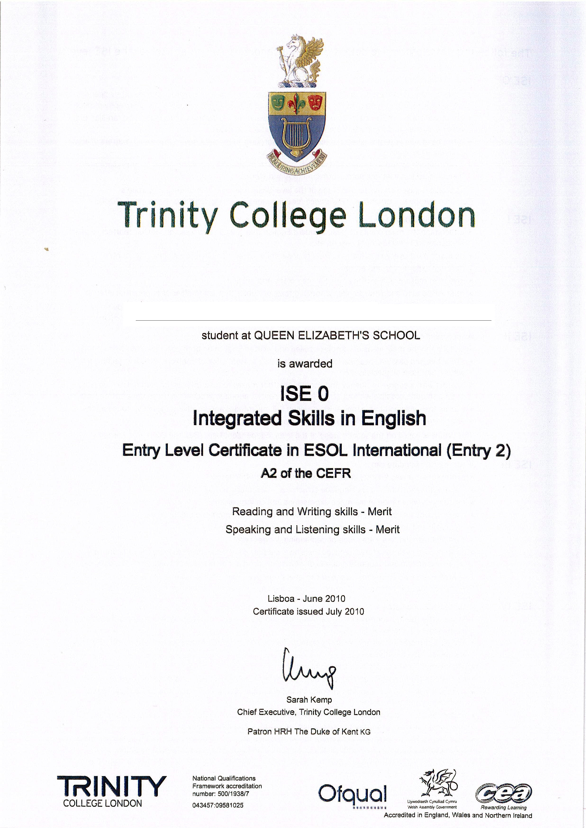
Può essere usata:
Come credito formativo all’esame di Stato
In ambito universitario gli esami di abilità integrate Trinity ISE sono riconosciuti da corsi di laurea e dipartimenti universitari in Italia e da numerose università ed istituzioni nel Regno Unito e in altri paesi.
In ambito professionale valorizza il curriculum vitae essendo un documento sempre più conosciuto e apprezzato dal mondo del lavoro
Le certificazioni rilasciate da Trinity College London
non hanno una scadenza formale

Slide 4
In ambito didattico
stimola la motivazione dello studente, perché comprende il proprio livello di competenze ed abilità e lo stimola a raggiungere obiettivi sempre più elevati.
Preparare un esame Trinity vuol dire imparare a usare la lingua scritta e parlata nel mondo reale per continuare il proprio percorso di studi in Italia o all’estero o per entrare nel mondo del lavoro.

Slide 5
Gli esami GESE valutano le abilità di produzione orale ed ascolto (Speaking & Listening).
Gli esami dal Grade 1 al Grade 3 (Initial stage) si rivolgono a persone con abilità linguistiche di base in inglese che si collocano tra il livello pre-A1 ed il livello A2.1 del QCER e mirano a incoraggiare e far acquisire sicurezza nella comunicazione in lingua inglese.
STRUTTURA DELL’ESAME GESE GRADE 1-3
L’esame ha una durata che varia dai 5 ai 7 minuti.
Comprende:
- saluti iniziali
- conversazione
- termine della conversazione e saluti finali
GRADED EXAMINATIONS IN SPOKEN ENGLISH GESE

Slide 6
Gli esami dal Grade 4 al Grade 6 (Elementary stage) si rivolgono a persone con abilità linguistiche che si collocano tra il livello A2 ed il livello B1 del QCER e mirano a incoraggiare e far acquisire sicurezza nella comunicazione in lingua inglese.
STRUTTURA DELL’ESAME GESE GRADE 4-6
L'esame ha una durata di 10 minuti
Comprende:
- saluti iniziali
- discussione di un argomento topic preparato dal candidato
- scambio di idee e opinioni su due aree di conversazione subject areas scelte dall'esaminatore
- termine della conversazione e saluti finali

Slide 7
Gli esami dal Grade 7 al Grade 9 (Intermediate stage) si rivolgono a persone con abilità linguistiche che si collocano al livello B2 del QCER e mirano ad incoraggiare il candidato a prendere attivamente parte a una conversazione ed a mantenerla e svilupparla.
STRUTTURA DELL’ESAME GESE GRADE 7-9
L'esame ha una durata di 15 minuti
Comprende:
- saluti iniziali
- discussione di un argomento topic preparato dal candidato
- interactive task; interazione spontanea e collaborativa tra candidato ed esaminatore
- scambio di idee e opinioni su due aree di conversazione subject areas scelte dall'esaminatore
- termine della conversazione e saluti finali.

Slide 8
Gli esami dal Grade 10 al Grade 12 ( Advanced stage) si rivolgono a persone con abilità linguistiche che si collocano tra il livello C1 ed il livello C2 del QCER. A questo livello, si prevede che il candidato sia in grado di comprendere pienamente quanto detto dall'esaminatore e di dimostrare un uso corretto di un'ampia varietà di linguaggio complesso. Il candidato deve sapersi esprimere in modo spontaneo e scorrevole e saper mantenere e sviluppare la discussione in modo indipendente.
STRUTTURA DELL’ESAME GESE GRADE 10-12
L'esame ha una durata di 25 minuti
Comprende:
- saluti iniziali
- presentazione formale di un argomento topic presentation preparato dal candidato
- discussione ed approfondimenti della presentazione topic discussion avviata dall'esaminatore
- interactive task; interazione spontanea e collaborativa tra candidato ed esaminatore
- listening task; ascolto di 3 brani letti dall’esaminatore con 2 diversi task di comprensione
- scambio di idee e opinioni su due aree di conversazione subject areas scelte dall'esaminatore
- termine della conversazione e saluti finali

Slide 9
Listening task: ascolto di 3 brani letti dall’esaminatore con 2 diverse task di comprensione
Topic presentation: presentazione formale di un argomento scelto dal candidato
Topic discussion: discussione di un argomento scelto dal candidato
Interactive task: interazione spontanea e collaborativa tra candidato ed esaminatore
Conversation: scambio di idee e opinioni su due aree di conversazione scelte dall'esaminatore

Slide 10
Gli esami valutano l'uso integrato di reading, writing, speaking e listening
Certificazione riconosciuta da università, aziende ed istituzioni governative in Italia e nel mondo
Possibilità di sostenere i moduli Speaking & Listening e Reading & Writing anche in momenti separati
Risultati distinti per ciascuna abilità
Cinque livelli graduati da A2 a C2 del Quadro Comune di Riferimento Europeo
Sviluppo di competenze trasversali essenziali nel XXI secolo
Un esame per il XXI secolo
I task dell’esame ISE riflettono le attività comunicative tipiche della vita reale nella società di oggi: scrivere in risposta a una domanda o saper sintetizzare idee tratte da fonti differenti per rielaborarle in un testo di propria produzione ed interagire in modo efficace.
L’esame si rivolge a tutte le persone in cerca di certificazioni flessibili che le aiutino a sviluppare competenze fondamentali nella società attuale per l’università e il mondo del lavoro.
INTEGRATED SKILLS IN ENGLISH
ISE

Slide 11
STRUTTURA DEGLI ESAMI ISE
Nei livelli da ISE Foundation (A2) ad ISE III (C1), l’esame è composto da due moduli, Reading & Writing e Speaking & Listening, che possono anche essere sostenuti insieme o separatamente nell’ordine che si desidera. Dopo l'esame, i candidati ricevono dei certificati modulari con risultati separati per le abilità di reading, writing, speaking e listening. Viene rilasciato inoltre un report diagnostico per ciascuna delle 4 abilità che evidenzia punti di forza e aree di miglioramento.
Quando entrambi i moduli dello stesso livello sono stati superati viene rilasciata la certificazione Trinity Integrated Skills in English (ISE).
L'esame di certificazione ISE IV (livello corrispondente del Quadro Comune Europeo di Riferimento C2) è costituito da tre componenti:
Portfolio
Controlled Written exam
Interview

Slide 12
PORTFOLIO
Gli studenti devono completare i task del Portfolio previsti dalla lista ufficiale Trinity. È consigliabile prevedere un tempo di circa 6-12 settimane per la preparazione. Ogni anno viene pubblicata una nuova lista di task
CONTROLLED WRITTEN EXAM
1 reading into writing task - sintesi di un testo (350 parole)
1 reading into writing task – trasformazione di un testo(300 parole)
1 writing task – prova di scrittura critica e analitica (250 parole)

Slide 13
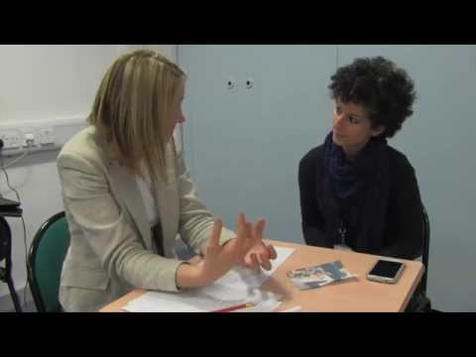
INTERVIEW
La struttura dell'interview (speaking e listening) è costituita da 3 speaking task e da 1 listening task
topic presentation preparato dal candidato
discussione ed approfondimenti della presentazione ,topic discussion,avviata dall'esaminatore
interactive task ,interazione spontanea e collaborativa tra candidato ed esaminatore
listening task ,ascolto di 3 brani letti dall’esaminatore con 2 diversi task di comprensione
scambio di idee e opinioni su un’area di conversazione,subject areas,scelta dall’esaminatore

Slide 14
Modulo Reading & Writing
Task 1- Long reading: 15 domande relative a un testo lungo;
Task 2 - Multi-text reading: 15 domande relative a un numero variabile di testi brevi sullo stesso argomento a seconda del livello;
Task 3 - Reading into writing produzione di un testo di lunghezza variabile a seconda del livello partendo dalle informazioni contenute nel multi-text reading task;
Task 4 - Extended Writing produzione di un testo scritto di lunghezza e genere variabili a seconda del livello.

Slide 15
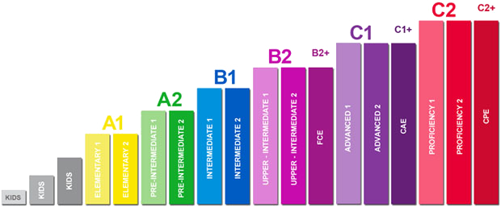
Modulo Speaking & Listening
Topic task: discussione di un argomento scelto dal candidato;
Collaborative task: interazione spontanea e collaborativa tra candidato ed esaminatore;
Conversation: scambio di idee e opinioni su un’area di conversazione scelta dall’esaminatore;
Independent Listening ascolto di 1 o 2 brani registrati (a secondo del livello) con diversi task di comprensione.

Slide 16
SPOKEN ENGLISH FOR
WORK
Esame orale che valuta le abilità di produzione orale e di ascolto (Speaking e Listening) in un ambito professionale a scelta del candidato
Task linguistici che rispecchiano situazioni lavorative reali, come sostenere una telefonata di lavoro in inglese
Esperienza utile in vista di un colloquio di lavoro in inglese
Disponibile in quattro livelli (da B1 a C1 del Quadro Comune Europeo di Riferimento)
Adatto per candidati a partire dall’età di 16 anni

Slide 17
TRINITY STARS
Trinity Stars Award è stato ideato per incoraggiare l’apprendimento della lingua inglese da parte di alunni d’età compresa tra i 3 e i 12 anni
I bambini, guidati dal proprio insegnante, preparano brevi dialoghi, canzoni, filastrocche o racconti in lingua inglese e li presentano come gruppo a un esperto Trinity
Trinity Stars non è un esame e non prevede promozioni o bocciature.
I docenti che hanno preparato i bambini avranno l’opportunità di partecipare ad un incontro di feedback con l’esperto Trinity in cui potranno scambiare buone pratiche e spunti didattici utili;
Dopo alcune settimane la scuola riceve un attestato per ogni bambino che ha partecipato a Trinity Stars con il proprio nome e quello del gruppo.
Anche gli insegnanti ricevono un attestato per aver preso parte all’incontro di feedback con l’esperto Trinity Stars

Slide 18
L’Istituto Comprensivo Rovigo 4 è centro registrato Trinity College London.
Propone ai propri allievi corsi di potenziamento della lingua inglese orale con la possibilità di sostenere esami di certificazione del Trinity College London.
I corsi offerti dal nostro Istituto si svolgono in orario pomeridiano e sono rivolti agli alunni delle classi 4^ e 5^ della scuola primaria e delle classi 2^ e 3^ della scuola secondaria di I grado,con lo scopo di aiutare gli allievi a progredire e a sviluppare i loro talenti e capacità individuali.

Slide 19
ISCRIZIONI
Modulo adesione progetto
Modulo adesione minori
Modulo adesione adulti

Slide 20
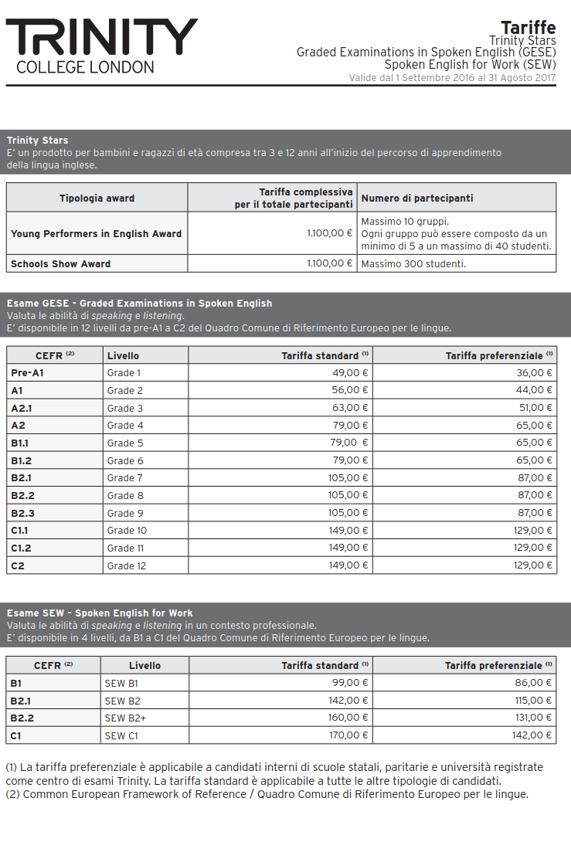
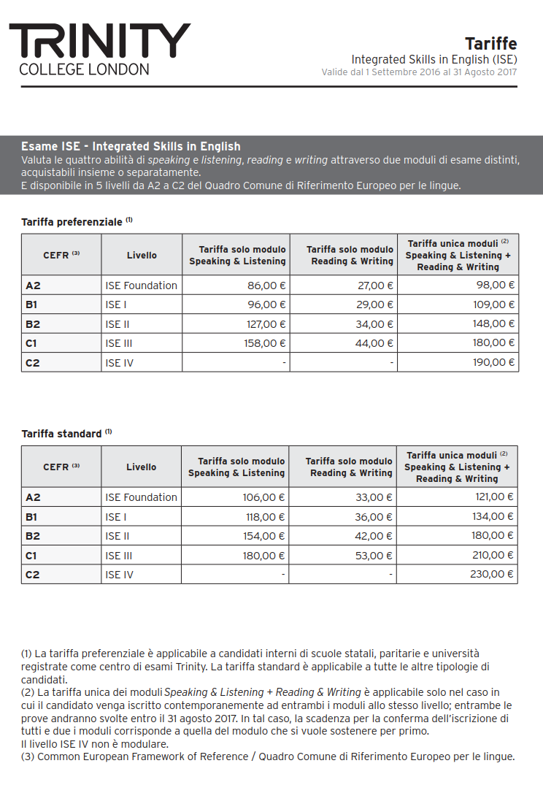
TARIFFE 2016 - 2017

Slide 21
SUPPORTO DOCENTI
EVENTI E WORKSHOPS
Ogni anno il team italiano di supporto organizza eventi culturali,seminari e teacher training workshops I nostri workshop sono di natura pratica e forniscono agli insegnanti opportunità di formazione ed occasioni per scambiare idee e buone pratiche con altri docenti.
Inoltre partecipa ad eventi specialistici e a fiere di settore sull'insegnamento della lingua inglese a livello locale, nazionale e internazionale.

Slide 22
SUPPORTO ONLINE
Visitando questo sito e il sito internazionale di Trinity College London, gli insegnanti possono avere accesso ad una vasta gamma di risorse che comprendono Syllabus/libretti informativi sugli esami, schemi di lezione, video degli esami, FAQ, novità, contatti e molto altro.
La piattaforma di apprendimento a distanza Building Communities of English Language Teachers offre risorse per l’insegnamento e opportunità per dialogare con colleghi ed e-tutor tramite Forum, Blog, Webinar, Journey, Skype-chat e molto altro.

